Slide 1
ФКДОУ Детский сад №2 «Сказка»
Сообщение на тему:
«Организация развивающей предметно-пространственной среды для художественно-эстетического воспитания дошкольников»
Подготовила воспитатель: Кудякова И.А.
2020 г.

Slide 2
Актуальность
Особое внимание в ФКДОУ Детский сад №2 «Сказка» уделяется эстетическому оформлению помещений, поскольку развивающая предметно – пространственная среда играет большую роль в формировании личностных качеств дошкольников.
Ребенок находится в детском саду весь день и окружающая обстановка должна радовать его, способствовать пробуждению положительных эмоций и воспитанию хорошего вкуса.

Slide 3
Цель: развитие творческого потенциала ребенка, создание условий для его самореализации, через художественно-эстетическую деятельность.
Реализация цели осуществляется через решение задач:
•организация предметно-развивающей среды в группах ДОУ в художественно-творческой деятельности;
•развитие продуктивной деятельности и творческого потенциала детей (рисование, лепка, аппликация, художественный труд);
•использование нетрадиционных, интегрированных форм ООД;
•привлечение родителей и детей к народному творчеству и совместной деятельности по художественно-эстетическому воспитанию.

Slide 4
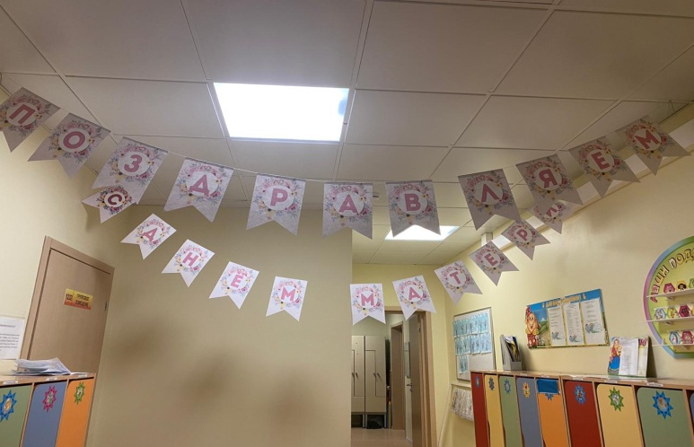
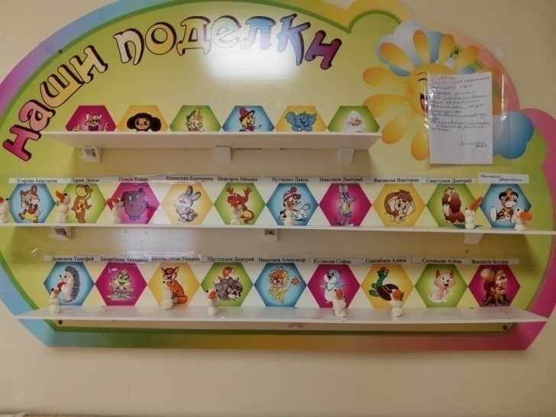
Развивающая среда группы начинается с оформления раздевалки. Оформление группы имеет эстетическое и определенное смысловое значение.

Slide 5
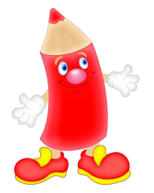
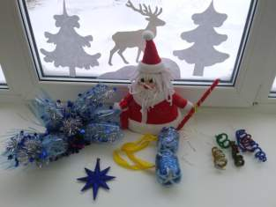
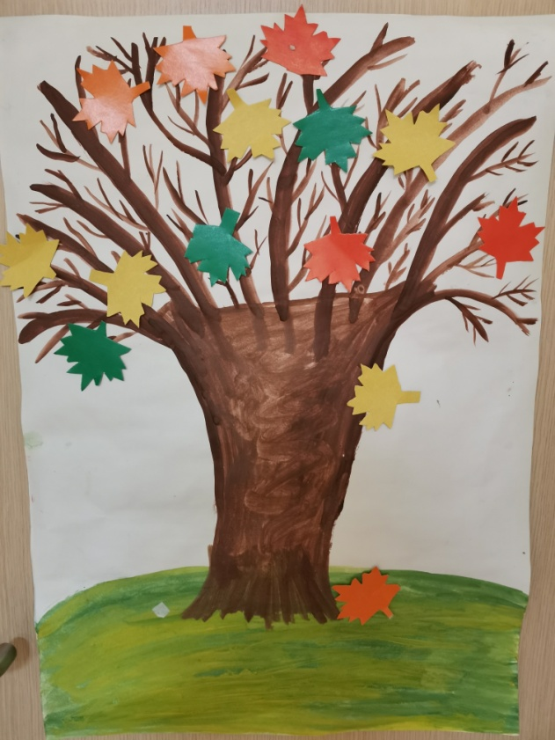
Создавая развивающую среду, воспитатель учитывает период обучения, сезонность. Так, осенью группы часто украшают букетами из осенних листьев, на поднос выкладывают муляжи овощей и фруктов; зимой украшают окна снежинками и силуэтами сказочных героев, сделанных из бумаги совместно с детьми, на потолок закрепляют различные мобили.

Slide 6
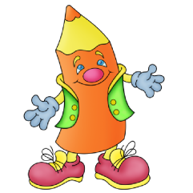
В группе находится игровой центр, который позволяет создавать условия для творческой деятельности детей, развития фантазии, формирования игровых умений, реализации игровых замыслов, воспитания дружеских взаимоотношений между детьми. В игровом центре на полу находится ковёр – место сбора всех детей. Игровой центр оснащен уголками и атрибутами для сюжетно – ролевых игр, подобранных с учётом возрастных и индивидуальных особенностей детей, куклами, машинами, игрушечными дикими и домашними животными.

Slide 7
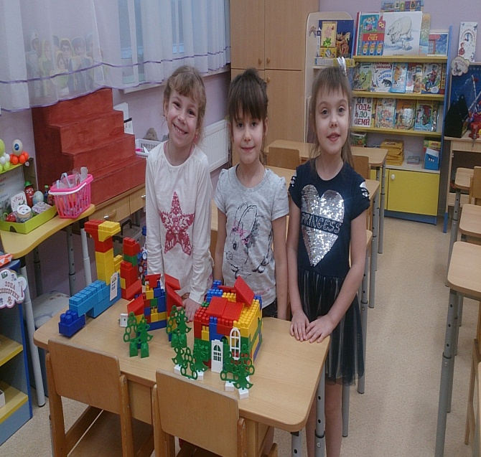
Строительно - конструктивный центр содержит разнообразный строительный материал, который хранится на открытых стеллажах, с помощью который ребята создают необходимую для игр обстановку. Для построек имеются схемы, модели транспорта. Здесь дети могут создавать как фантастические, так и реалистические сооружения. Занимаясь строительством, дети осваивают очень многие вещи. Оно помогает развивать математические способности, приобретать социальные навыки, дает опыт решения проблем.

Slide 8
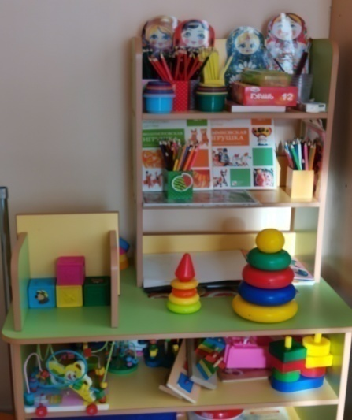
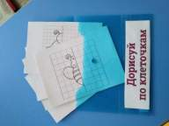
Центр художественно-эстетического развития стимулирует детей к реализации творческих способностей, даёт детям возможность получить удовольствие от знакомства с новыми материалами, обогащать их тактильные ощущения. В этом центре дети обычно проводят много времени, рисуя, создавая поделки из бумаги и пластилина, из природного и бросового материала. В уголке ИЗО деятельности имеются игры на развитие мелкой моторики рук «Дорисуй по клеточкам», «Рисунки из кругов», «Графические прописи», раскраски, схемы для оригами, трафареты, карандаши , фломастеры, восковые мелки, бумага различной фактуры.

Slide 9
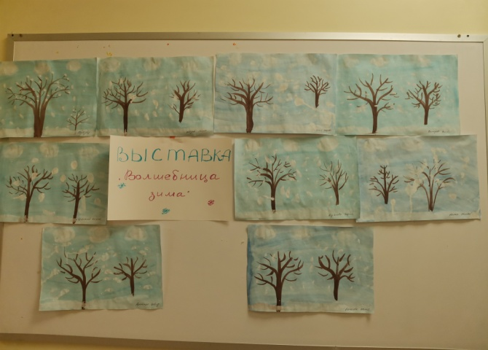
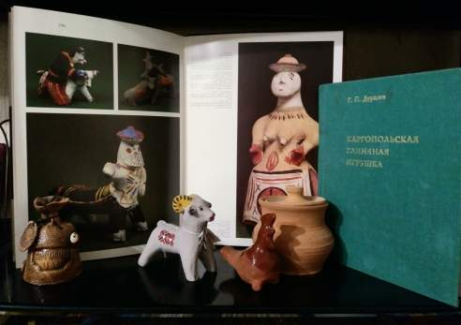
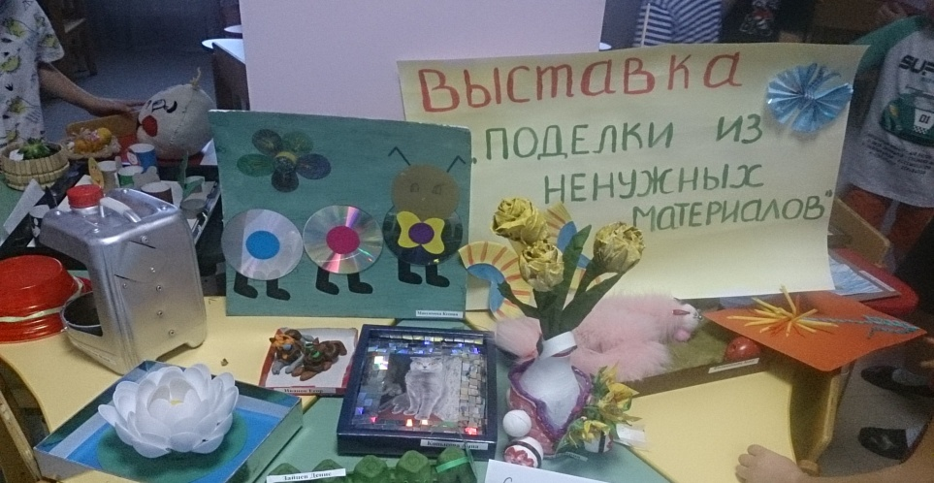
В интерьере группы детского сада нашлось место и для мини – музеев и выставок детских работ, которые в свою очередь развивают не только познавательный интерес, но и эстетический вкус детей.

Slide 10
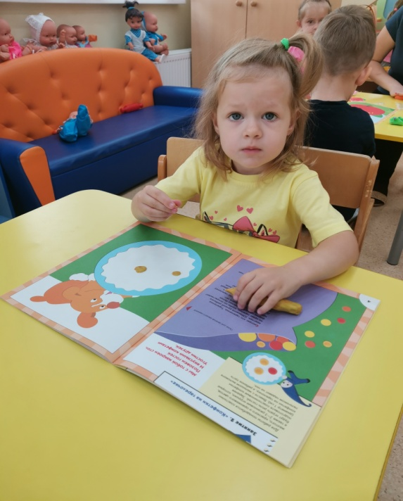
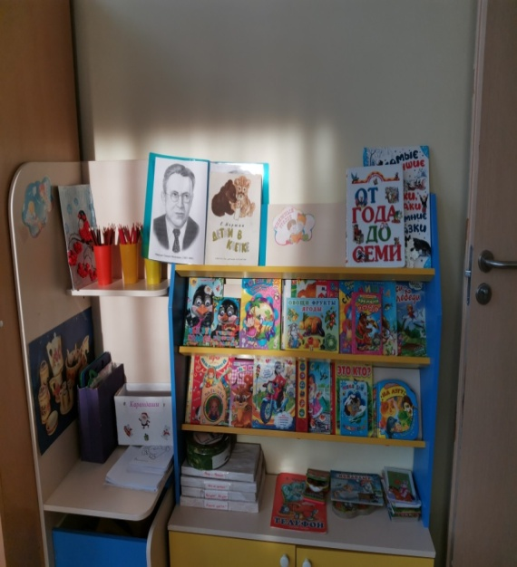
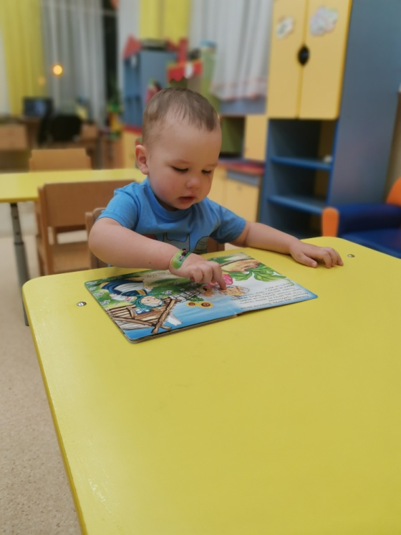
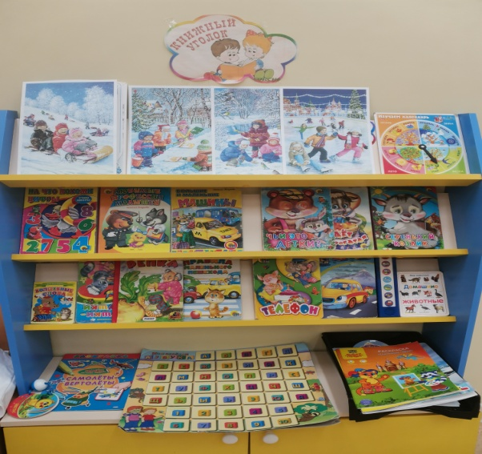
Книжный уголок размещён рядом с зоной познавательного развития. Все книги обновляются, новые книги выставляются в соответствии с программой по чтению, темой периода, по каждой возрастной группе.

Slide 11
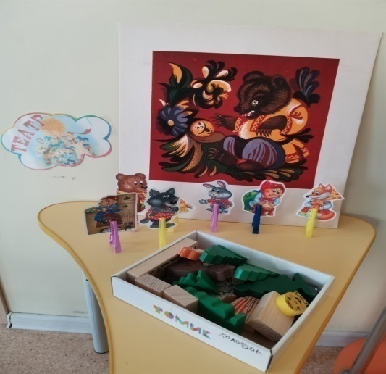
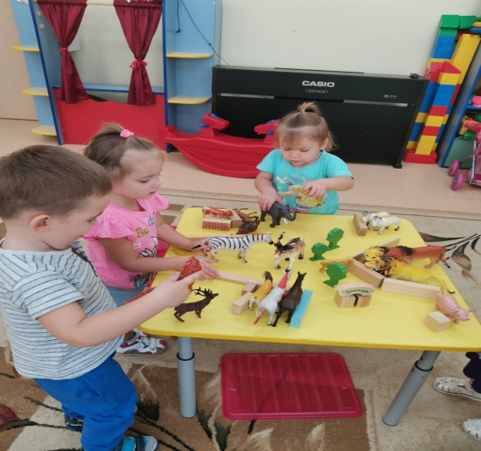
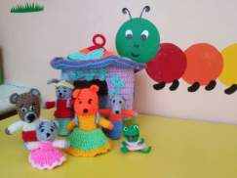
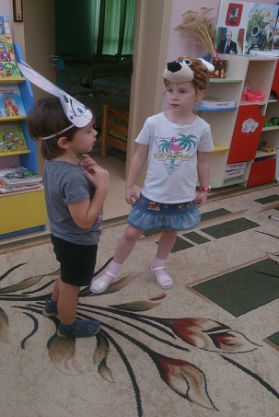
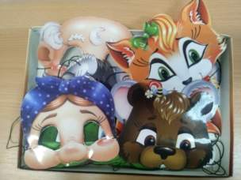
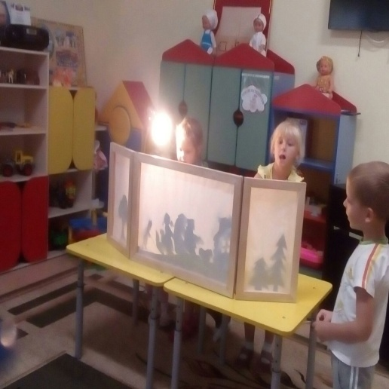
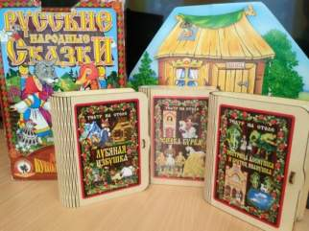
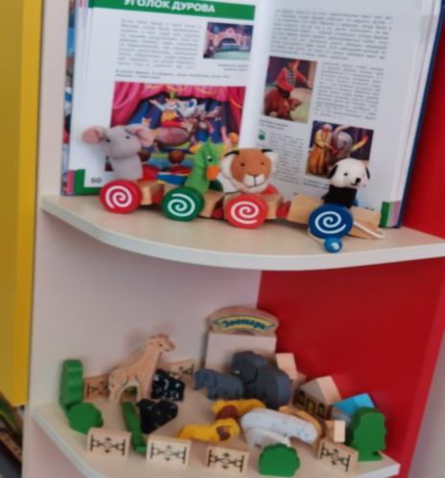
Для развития театрального творчества в группе организовано место, где подобраны соответствующие пособия с использованием фланелеграфа, масок сказочных персонажей, а также различные виды театра (пальчиковый, магнитный, настольный, кукольный).

Slide 12
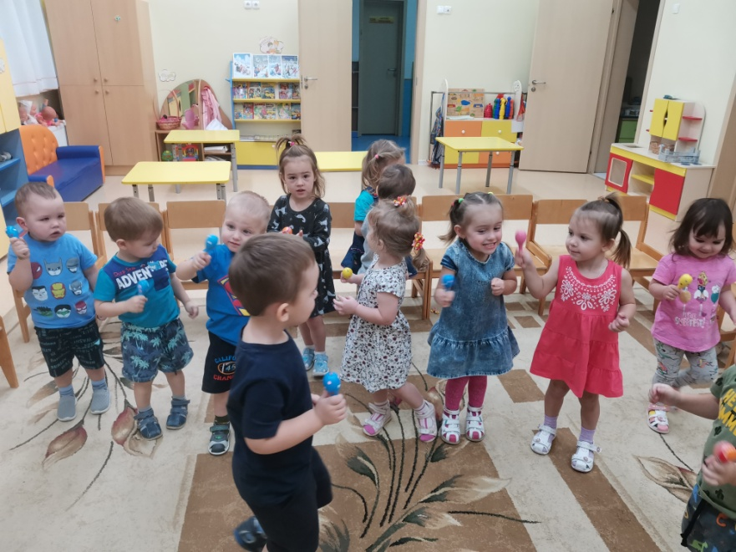
Для занятий музыкой в нашем детском саду имеется музыкальный зал, оснащённый оборудованием: музыкальным центром, микрофоном, фортепиано, детскими музыкальными инструментами, музыкальными пособиями, дидактическими играми и игрушками, костюмами и соответствующей литературой.

Slide 13
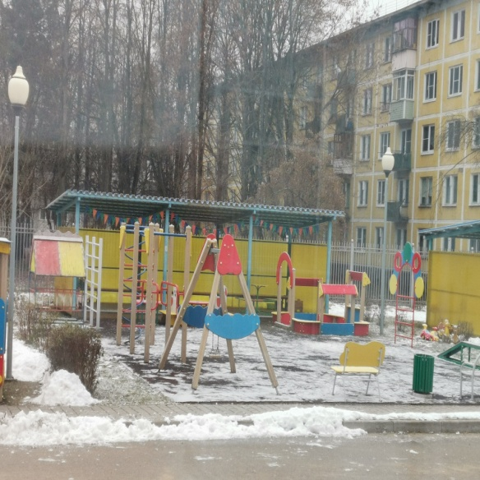
Оформление участков детского сада также способствует художественно -эстетическому развитию. С этой целью мы организовываем пространство в ДОУ так, чтобы оно воспитывало в детской душе красоту, пробуждало эстетические чувства, способствовало творческим проявлениям. Художественно-творческая деятельность дарит детям радость познания, творчества. Испытав это чувство однажды, ребенок стремиться снова и снова в своих рисунках, аппликациях, поделках рассказать о том, что узнал, увидел, пережил.

Slide 14
Благодаря созданной обстановке успешность художественно-эстетической деятельности определяется увлеченностью и способностью детей свободно использовать приобретенные знания, умения и навыки в самом процессе деятельности и находить оригинальные решения поставленных задач. У детей постоянно развивается творческое, гибкое мышление, фантазия и воображение. Творческий поиск в конкретном виде деятельности приводит к положительным результатам.

Slide 15
Список литературы:
1. Основная образовательная программа дошкольного
образования «От рождения до школы» под редакцией
Н.Е. Вераксы; Т.С. Комаровой, Мозаика-Синтез,
Москва, 2016 г.
2. Бородкина Н.В. Изобразительная деятельность в детском
саду. Конспекты занятий с детьми . Академия развития,
Москва, 2012.
3. Ветлугина И.А. Эстетическое воспитание в детском саду.
Москва, 1985.

Slide 16
Спасибо за внимание!

